Slide 1
Zabbix solution open source de supervision
Julien Smigielski & Geoffrey Bercker

Slide 2
Sommaire:
Etat des lieux
  La supervision à l’IBL
  L’évolution de nos besoins
  Renouvellement de Nagios
Zabbix, Comment ça marche?
  Architecture
  Configuration
  Notifications
  Interface web
Pour aller plus loin
  Supervision avancée
  Accès extérieur
  Météo des services

Slide 3
Introduction
Qui sommes nous?
L’Institut de Biologie de Lille
UMS 3702
UMR8161
Approches Génétiques, Fonctionnelles et Structurales des Cancers
Directeur: Yvan de LAUNOIT
UMR8204 / INSERM U1019
Centre d’Infection et d’Immunité de Lille
Directeur: Camille LOCHT
UMR8199
Génomique des Maladies Métaboliques
Directeur : Philippe FROGUEL
Centre de Ressources Informatiques
Service Technique
Service Financier
Ressources Humaines
Partie I
Partie II
Partie III
Conclusion
Introduction

Slide 4




Introduction
Qui sommes nous?
Centre de Ressources Informatiques
Karl – Chef de service
Geoffrey - ASR
Jérémy – Gestionnaire de parc
Julien – Apprenti – Gestionnaire de parc
Partie I
Partie II
Partie III
Conclusion
Introduction

Slide 5
Introduction
Qui sommes nous?
Centre de Ressources Informatiques
Geoffrey - ASR
CNRS / IBL depuis 2005
Maitre d’apprentissage de Julien depuis 2015
Julien – Apprenti – Gestionnaire de parc
Renforcer le CRI dans son travail hebdomadaire
Gestion de projet
Partie I
Partie II
Partie III
Conclusion
Introduction

Slide 6

I) Etat des lieux
La supervision à l’IBL
De 2007 à 2017
70 Serveurs (NRPE / NSCLIENT)
300 Services (NRPE / NSCLIENT)
50 Matériels réseaux (SNMP)
Sondes de T°c (SNMP)
5 PDU (SNMP)
Notifications (Mail /SMS / Ecran)
10 ans d’exploitation
Partie I
Partie II
Partie III
Conclusion
Introduction

Slide 7

I) Etat des lieux
La supervision à l’IBL
L’évolution de nos besoins
Solution libre
Projet dynamique (MAJ, communauté)
Facile à maintenir
Météo des services
Découverte auto
Accessible depuis internet (De façon sécurisée ➔ Chiffrement)
Partie I
Partie II
Partie III
Conclusion
Introduction

Slide 8










I) Etat des lieux
La supervision à l’IBL
Renouvellement de Nagios mais par quoi?
Partie I
Partie II
Partie III
Conclusion
Introduction

Slide 9

I) Etat des lieux
La supervision à l’IBL
Renouvellement de Nagios mais par quoi?
Partie I
Partie II
Partie III
Conclusion
Introduction

Slide 10
I) Etat des lieux
La supervision à l’IBL
Renouvellement de Nagios mais par quoi?
Fiable / Robuste
Performance
Supervision distribuée
Migration depuis Nagios
Fiable / Robuste
Config full CLI
Interface web veillotte
En perte de vitesse
Full web
Communauté
Entièrement gratuit
Chiffrement
MAJ régulière
Fonctionnalités
« Trend prediction »
Communauté
Config web
Migration depuis Nagios
MAJ régulière
« Trend prediction »
Options payantes
Partie I
Partie II
Partie III
Conclusion
Introduction

Slide 11
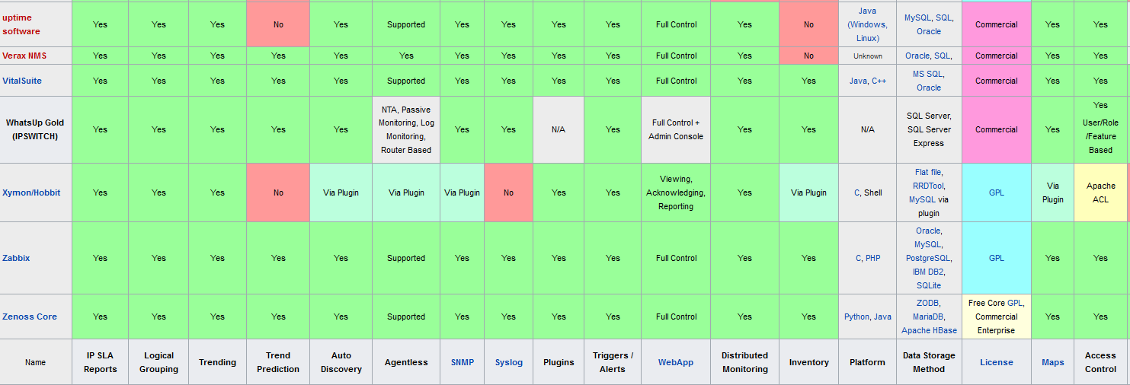
I) Etat des lieux
La supervision à l’IBL
Renouvellement de Nagios mais par quoi?
Comparatif de 70 solutions de supervisions
https://en.wikipedia.org/wiki/Comparison_of_network_monitoring_systems
Partie I
Partie II
Partie III
Conclusion
Introduction

Slide 12



I) Etat des lieux
La supervision à l’IBL
Renouvellement de Nagios mais par quoi?
The Top 5 Free and Open Source Network Monitoring Software
http://blog.capterra.com/top-open-source-free-network-monitoring-software
Partie I
Partie II
Partie III
Conclusion
Introduction

Slide 13
Sommaire:
Etat des lieux
  La supervision à l’IBL
  L’évolution de nos besoins
  Renouvellement de Nagios
Zabbix, Comment ça marche?
    Architecture
    Configuration
    Interface
    Les notifications
Pour aller plus loin
  Supervision au détail
  Accès extérieur
  Météo des services

Slide 14
II) Zabbix
Solution de monitoring open source (GPLV2) by Zabbix SIA
    Formation
    Mise en place
    Certification
    Support
Solution mature (depuis 2001)
Partie I
Partie II
Partie III
Conclusion
Introduction

Slide 15









II.A) Zabbix, Architecture
Frontend :
Configuration
Visualisation
Database:
Mysql
Postgresql
Oracle
Partie I
Partie II
Partie III
Conclusion
Introduction

Slide 16
II.A) Zabbix, Architecture
Nom | Taille | CPU/Mémoire | Hôtes Monitorés
Small | 10 Go | Virtual Appliance | 100
Medium | 50 Go | 2 CPU cores/2GB | 500
Large | 120 Go | 4 CPU cores/8GB | >1000
Very large | 1 To | 8 CPU cores/16GB | >10000
Partie I
Partie II
Partie III
Conclusion
Introduction

Slide 17


II.A) Zabbix, Architecture
Agent Zabbix
SNMP (V1, V2, V3)
Service check (SSH, telnet, http, …)
Agent actif
Agent passif
Requête : Liste des checks
Requête : Free Space on C:
Réponse : charge CPU, Free space on C:
CPU util : 3,64
Free memory : 7,61 Gb
Free space on C: 46,42 %
Réponse : 46,42 %
Partie I
Partie II
Partie III
Conclusion
Introduction

Slide 18
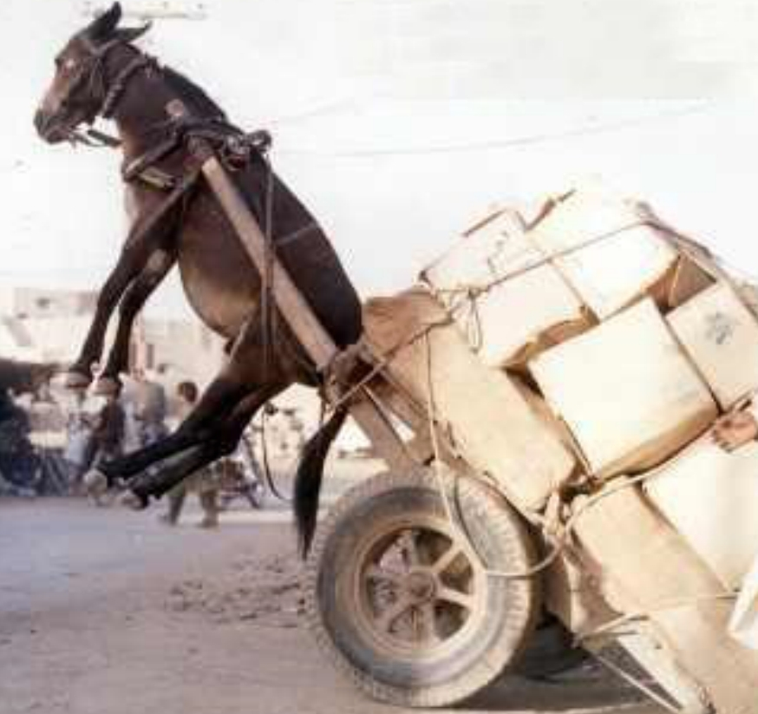



II.A) Zabbix, Architecture (Proxy)
Partie I
Partie II
Partie III
Conclusion
Introduction

Slide 19
II.A) Zabbix, Architecture (Proxy)
Actif
P
Passif
P
Partie I
Partie II
Partie III
Conclusion
Introduction

Slide 20

II.B) Zabbix, Configuration
Group
Hôte : appareil à superviser
Item : élément à surveiller sur un hôte
Trigger : évaluer un item
Hôte
Hôte
Hôte
Hôte
Hôte
Hôte
Partie I
Partie II
Partie III
Conclusion
Introduction

Slide 21
II.B) Zabbix, Configuration
Groupe Hôtes Linux
Host Linux Web:
CPU
RAM
SSH
Host Linux Mail:
CPU
RAM
Host Linux Web :
CPU
RAM
SSH
Host Linux Web
Host Linux Mail
Host Linux Web
Groupe Templates Linux
Template Linux Web:
CPU
RAM
SSH
apache
Template Linux Mail:
CPU
RAM
SSH
Mailqueue
Partie I
Partie II
Partie III
Conclusion
Introduction

Slide 22
Imbrication de Template
II.B) Zabbix, Configuration (Imbrication de template)
Groupe Hôtes Linux
Host Linux Web
Host Linux Mail
Host Linux Web
Groupe Templates Linux
Template web
Template Mail
Template Linux apache:
apache
Template Linux
CPU
RAM
Template Linux ssh:
SSH
Template Linux Postfix:
Mailqueue
Partie I
Partie II
Partie III
Conclusion
Introduction

Slide 23
II.B) Zabbix, Configuration
Groupe Hôtes Linux
Groupe Templates Linux
Template Linux Web:
CPU
RAM
SSH
apache
Host Linux Web
Trigger :
Si service Apache est down pendant plus de 3 minutes
Si la charge CPU est supérieure à 70 %
Si la charge CPU est supérieure à 90 %
Si service SSH est down pendant plus de 3 minutes
Partie I
Partie II
Partie III
Conclusion
Introduction

Slide 24
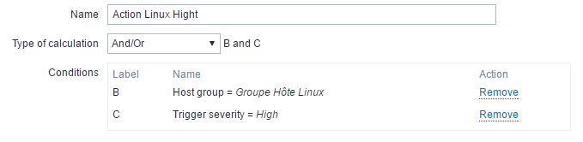
II.B) Zabbix, Configuration
Groupe Hôtes Linux
Groupe Templates Linux
Trigger :
Template Linux Web:
CPU
RAM
SSH
apache
Host Linux Web
Action :
E-mail
Sms
Jabber
Exécution de commande
Partie I
Partie II
Partie III
Conclusion
Introduction

Slide 25
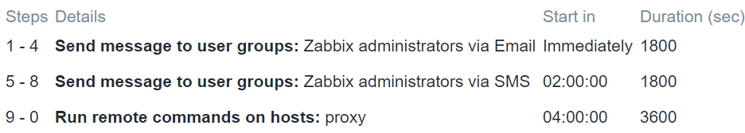



II.C) Zabbix, Notifications
30 min
30 min
30 min
30 min
30 min
30 min
30 min
30 min
1 heure
1 heure
0h00
1h00
2h00
3h00
4h00
5h00
Partie I
Partie II
Partie III
Conclusion
Introduction

Slide 26
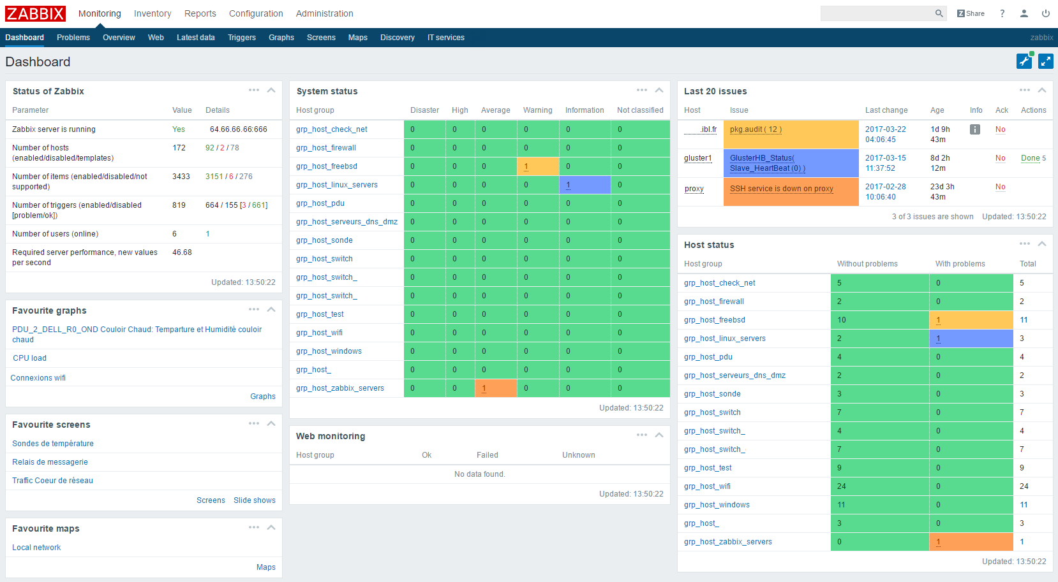
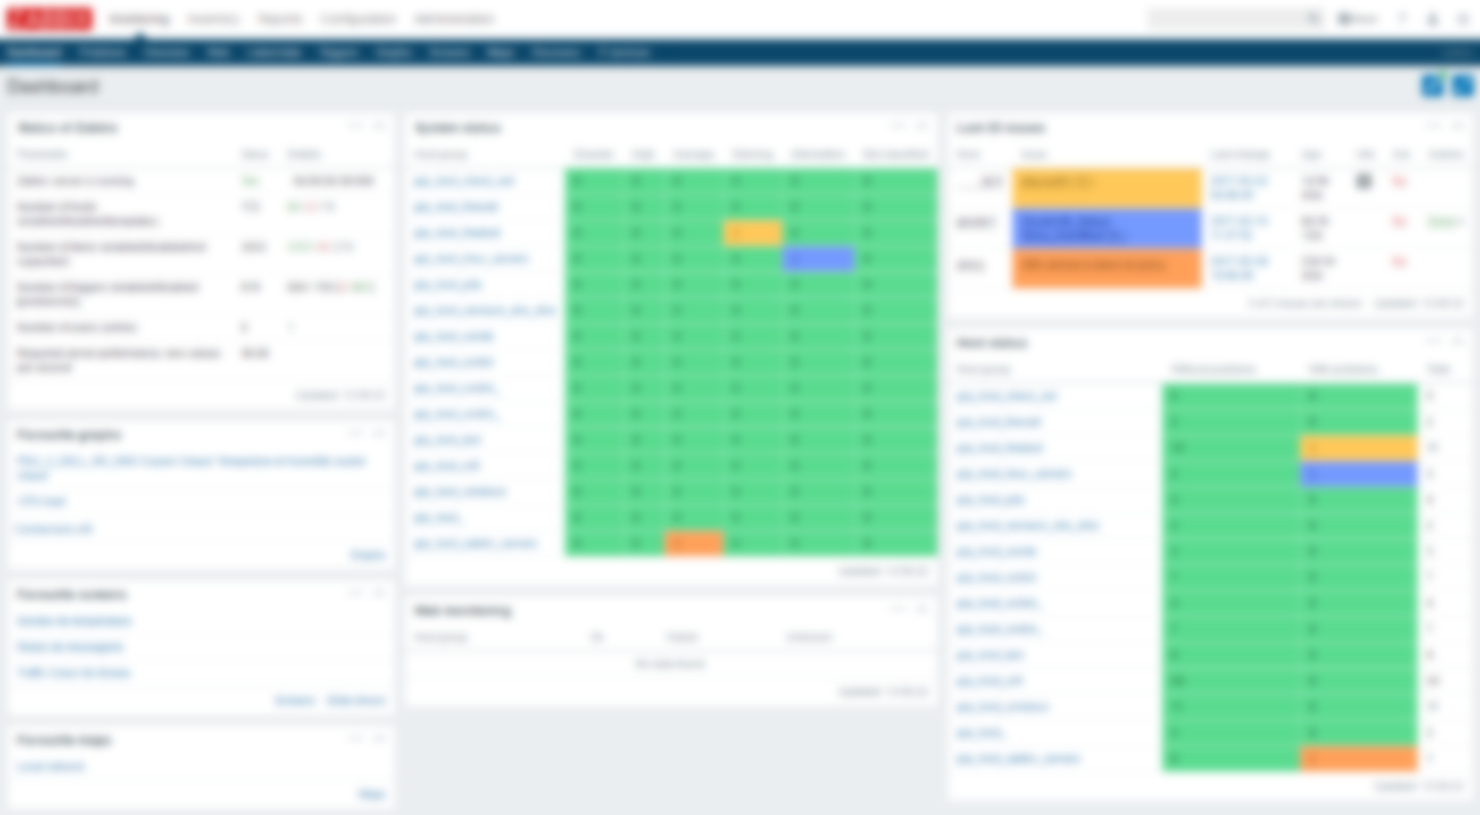
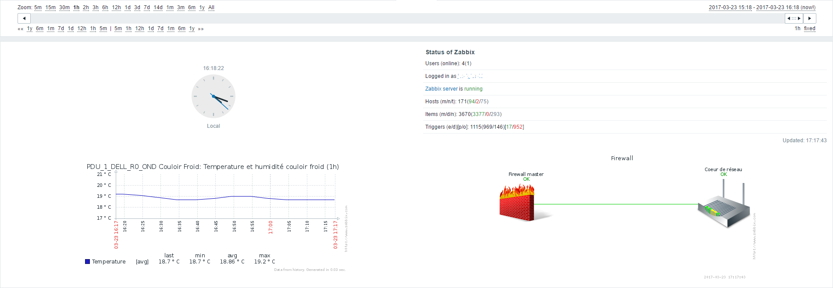
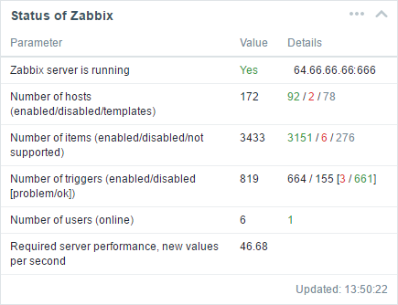
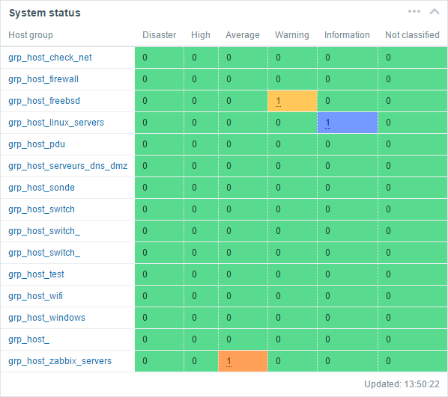
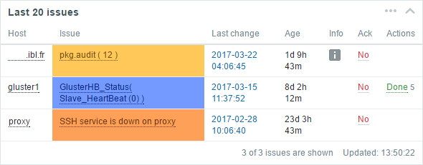
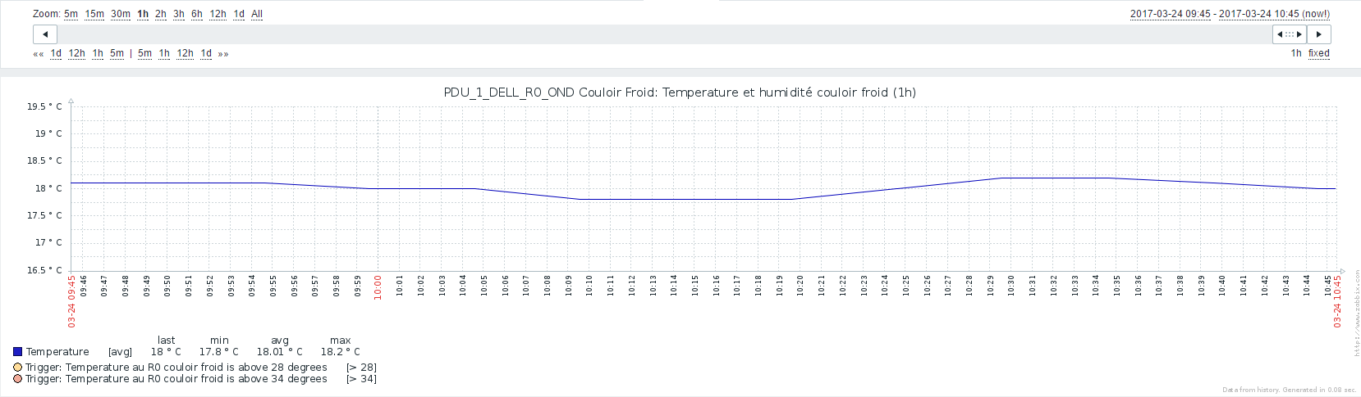
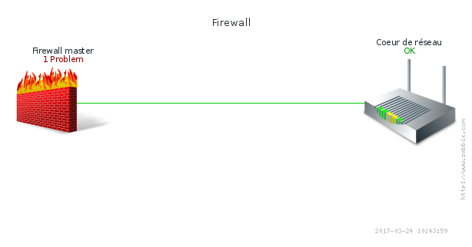
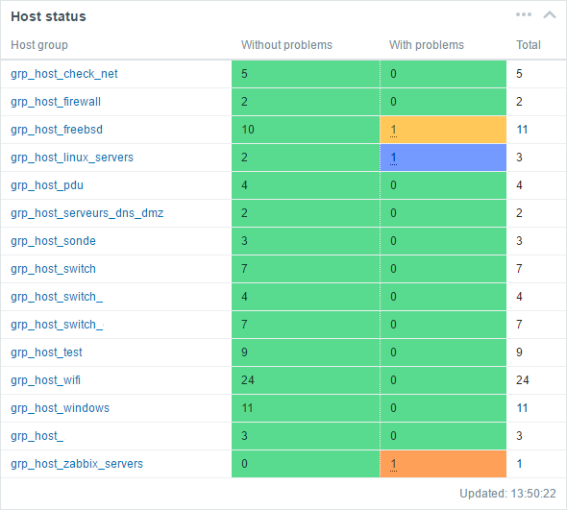
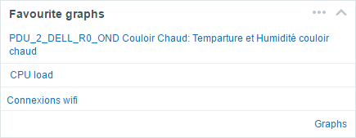
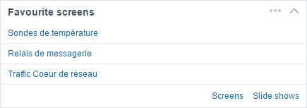

II.D) Zabbix, Interface Web
Partie I
Partie II
Partie III
Conclusion
Introduction

Slide 27
Sommaire:
Etat des lieux
  La supervision à l’IBL
  L’évolution de nos besoins
  Renouvellement de Nagios
Zabbix, Comment ça marche?
  Architecture
  Configuration
  Notifications
  Interface web
Pour aller plus loin
  Supervision avancée
  Accès extérieur
  Météo des services

Slide 28
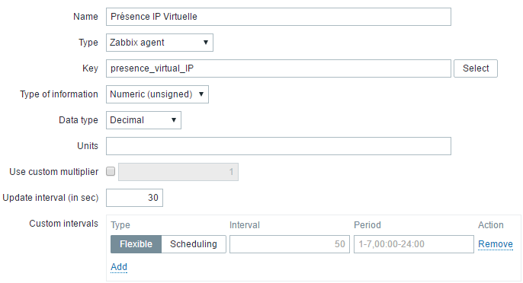
III.A) Supervision avancée
UserParameter=Presence_virtual_IP,ifconfig -a | grep eth0:0 | wc -l
presence_virtual_IP
1
0
Présente
Absente
Partie I
Partie III
Partie II
Conclusion
Introduction

Slide 29

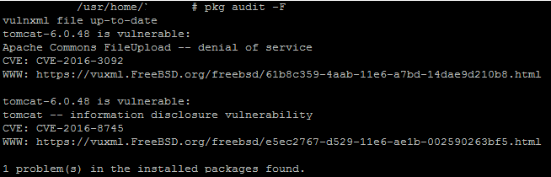
III.A) Supervision avancée
UserParameter=pkg.audit,pkg audit -F | wc -l
Pkg.audit
2
OK
Partie I
Partie III
Partie II
Conclusion
Introduction

Slide 30


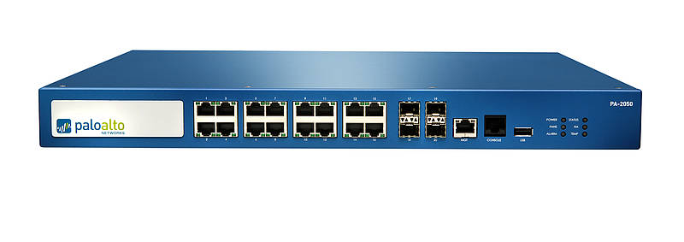

III.B) Accès extérieur
INTERNET
LAN
DMZ Privée
DMZ Publique
Zabbix Serveur
Zabbix Proxy
Reverse Proxy
Zabbix Serveur
Partie I
Partie II
Partie III
Introduction
Conclusion

Slide 31
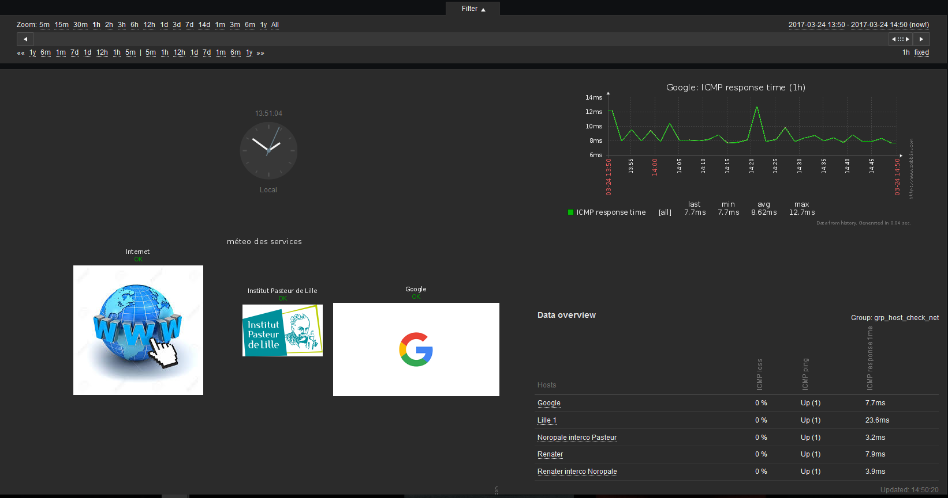
III.C) Météo des services
Partie I
Partie III
Partie II
Conclusion
Introduction

Slide 32
Conclusion
Investissement
  Budget, 1500€ (Capteurs T°C, détection d’eau…)
  Temps (Formation, documentation, expérimentation…)
Bénéfices pour l’Institut
  Supervision pérenne (24/7/365 grâce au poste de garde)
  Prévention des pannes (Trend prediction)
  Zabbix accessible de partout
Bénéfices personnels
  Acquisition de compétences (Système, réseau, gestion de projet, communication…)
Partie I
Partie II
Partie III
Conclusion
Introduction

Slide 33
Conclusion
Points Positifs :
  Open Source (GPLV2)
  Communauté
  Très personnalisable
  Facilité de configuration
  Flexibilité des actions (script, notification…)
Point négatifs :
  Cliquodrome / Usine à gaz
  Investissement important (temps)
Partie I
Partie II
Partie III
Conclusion
Introduction

Slide 34

Merci de votre attention,
Partie I
Partie II
Partie III
Conclusion
Introduction

